Slide 1
Raciocínio sequencial
Jhon Nenevê – AG: 13566
Amanda Ivoniak – AG: 13335
Bryan Christen – AG: 13399
Bruno Gonzaga – AG: 14142
Jonnyfer Andreola – AG: 13405
Lucas Rosario – AG: 14174

Slide 2
Definição
Consiste em tentar descobrir o padrão e a continuidade de uma sequência composta por números/figuras/etc.

Slide 3
Lógica
A lógica está presente em diversos ramos da Matemática, como a probabilidade, os problemas de contagem, as progressões aritméticas e geométricas, as sequências numéricas, equações, funções, análise de gráficos entre outros. Os fundamentos lógicos contribuirão na resolução ordenada de equações, na percepção do valor da razão de uma sequência, na elucidação de problemas aritméticos e algébricos e na fixação de conteúdos complexos.

Slide 4
Contribuições
Desenvolvimento cognitivo;
Organização do pensamento e das ideias;
formação de conceitos básicos;
Assimilação de regras matemáticas;
Construção de fórmulas e expressões aritméticas e algébricas.

Slide 5
Contribuições
A utilização das atividades lógicas contribui na formação de indivíduos capazes de criar ferramentas e mecanismos responsáveis pela obtenção de resultados.

Slide 6
Sequencia numérica
Complete a sequencia:
0, 1, 4, 9, 25, 36, ...

Slide 7
Sequencia numérica
Complete a sequencia:
0, 1, 4, 9, 25, 36, ...
0 x 0 = 0 1 x 1 = 1 2 x 2 = 4 3 x 3 = 9 4 x 4 = 16 5 x 5 = 25 6 x 6 = 36 7 x 7 = 49

Slide 8
Sequencia numérica
Complete a sequencia:
2, 10, 12, 16, 17, 18, 19, ...
A)22
B)100
C)200
D)2001
E) Nenhuma das alternativas

Slide 9
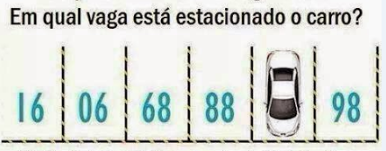
Sequencia numérica

Slide 10
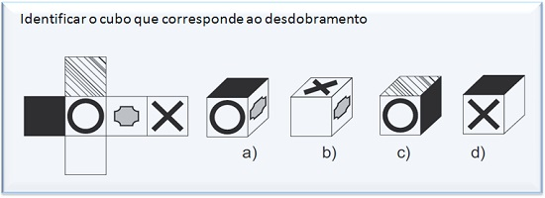
Formas geométricas

Slide 11
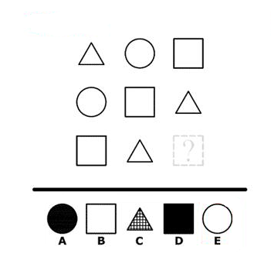
Formas geométricas

Slide 12
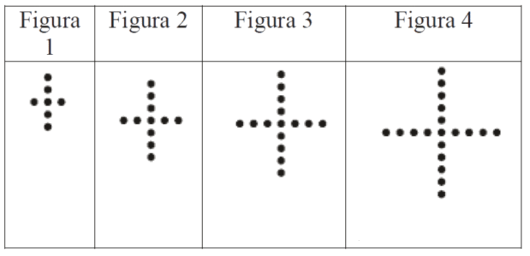
Raciocínio Lógico (FCC/PM/BA) Considere que a seguinte sequencia de figuras foi construída segundo um certo critério.

Slide 13
Podemos usufruir de uma formula para que a logica seja atingida de forma ágil e precisa
F1 = 7 + 4 . 0 = 7 + 0 = 7
F2 = 7 + 4 . 1 = 7 + 4 = 11
F3 = 7 + 4 . 2 = 7 + 8 = 15
F4 = 7 + 4 . 3 = 7 + 12 = 19
F5 = 7 + 4 . 4 = 7 + 16 = 23
F6 = 7 + 4 . 5 = 7 + 20 = 27

Slide 14
Se tal critério for mantido para obter as figuras subsequentes, o total de pontos da figura de número 15 deverá ser:
a) 69
b) 67
c) 65
d) 63
e) 61
F15 = 7 + 4 . X = 7 + Y = 7

Slide 15
Uma pessoa, brincando com uma calculadora, digitou o número 525. A seguir, foi subtraindo 6, sucessivamente, só parando quando obteve um número negativo. Quantas vezes ela apertou a tecla correspondente ao 6?

Slide 16
Uma pessoa, brincando com uma calculadora, digitou o número 525. A seguir, foi subtraindo 6, sucessivamente, só parando quando obteve um número negativo. Quantas vezes ela apertou a tecla correspondente ao 6?
Exe = 525 - 6 . X < 0
Exe = -6x < -525
Exe = -6x . (-1) < -525 (-1)
Exe = 6x > 525
Exe = x > 525 / 6
Exe = x > 87,5

Slide 17
Uma pessoa, brincando com uma calculadora, digitou o número 525. A seguir, foi subtraindo 6, sucessivamente, só parando quando obteve um número negativo. Quantas vezes ela apertou a tecla correspondente ao 6?
Exe = 525 - 6 . X < 0
Exe = -6x < -525
Exe = -6x . (-1) < -525 (-1)
Exe = 6x > 525
Exe = x > 525 / 6
Exe = x > 87,5
93
92
88
87
54

Slide 18
Uma pessoa, brincando com uma calculadora, digitou o número 525. A seguir, foi subtraindo 6, sucessivamente, só parando quando obteve um número negativo. Quantas vezes ela apertou a tecla correspondente ao 6?
Exe = 525 - 6 . X < 0
Exe = -6x < -525
Exe = -6x . (-1) < -525 (-1)
Exe = 6x > 525
Exe = x > 525 / 6
Exe = x > 87,5
93
92
88
87
54

Slide 19




A pedra de dominó que substitui a que tem os pontos de interrogação é...
a) b) b) d) c) d) e)

Slide 20
A pedra de dominó que substitui a que tem os pontos de interrogação é...
a) b) b) c) d) d) e)

Slide 21
Obrigado pela atenção!

